Slide 1
Aspenone installation
2025. 04. 09.
박준영
^{석박통합과정 1학기} Department of Chemical Engineering, Kyunghee University Process Systems Engineering & Intelligence Design Lab
^{jet330@khu.ac.kr}

Slide 2

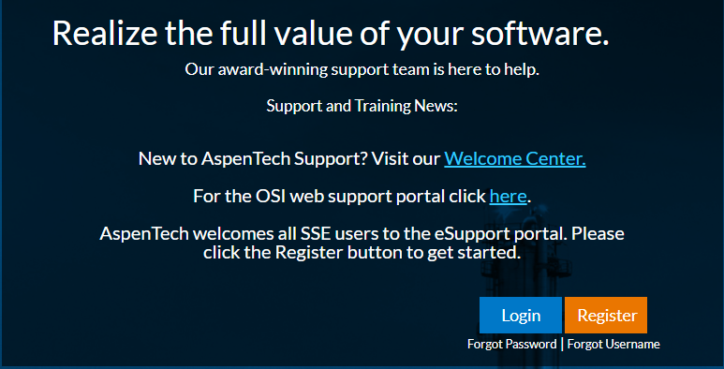
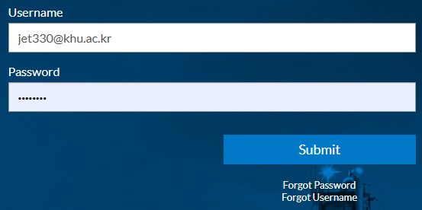
1. Aspentech Support Center 검색 후 로그인
khu00000

Slide 3
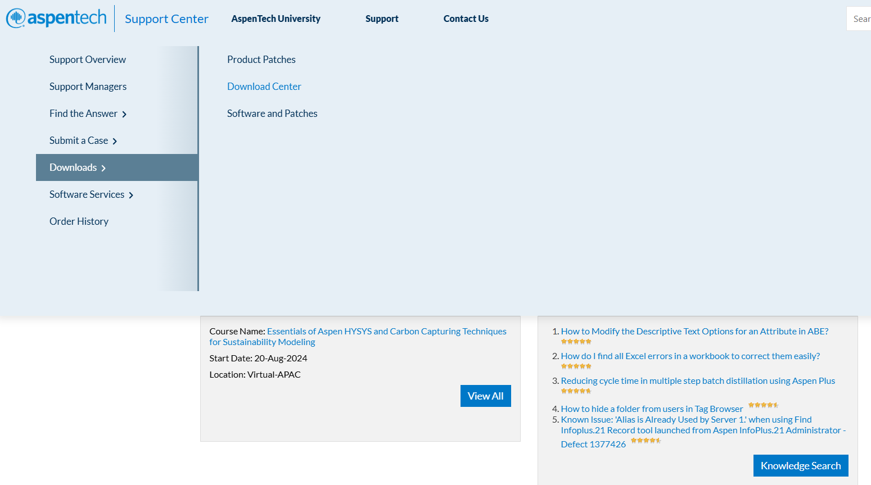
2. 상단의 Support → Downloads -→ Download Center 클릭
(1)
(3)
(2)

Slide 4
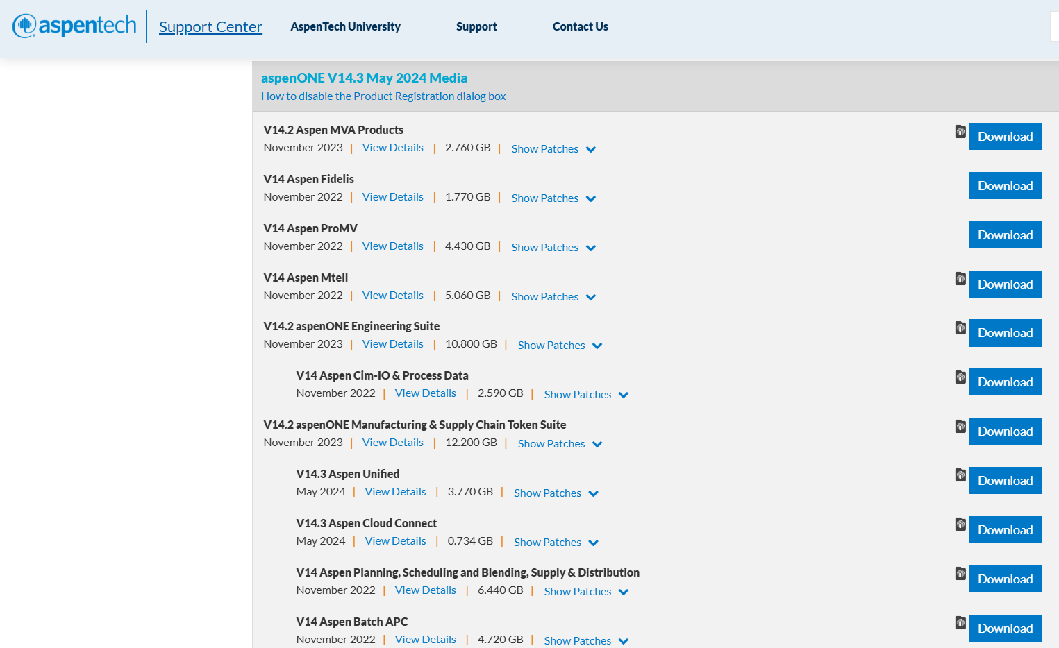
3. V14.2 aspenONE Engineering Suite Download 클릭
→ 시간이 다소 소요됩니다 (약 15분 이상)

Slide 5
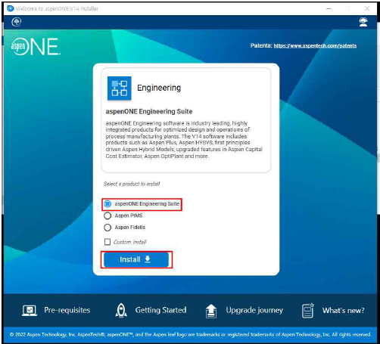
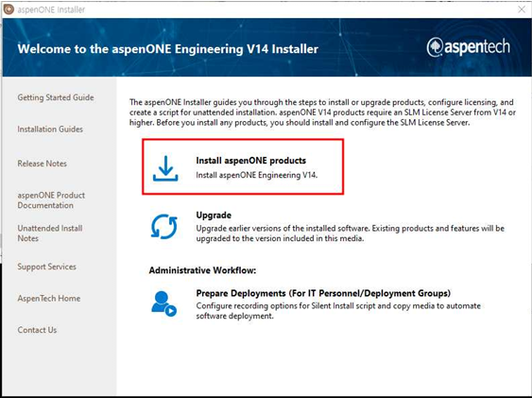
4. 버전에 따라 installer 초기 화면은 다를 수 있으나 해당 순서는 동일.

Slide 6
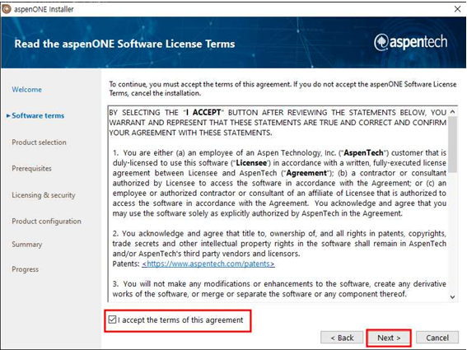
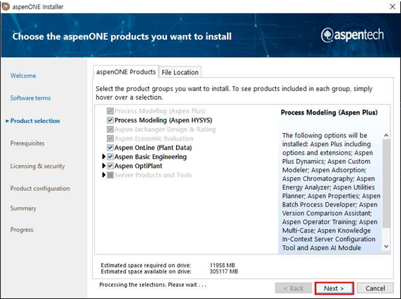

Slide 7
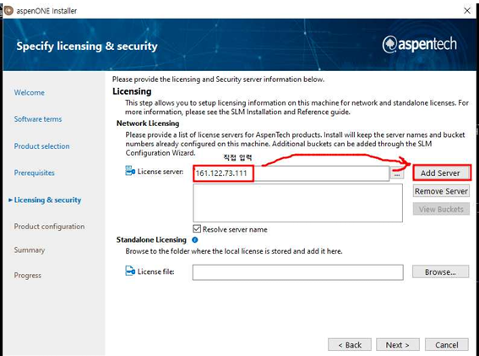
좌측 빨간색 부분에 ip주소
163.180.121.147
입력 후 Add Server 클릭

Slide 8
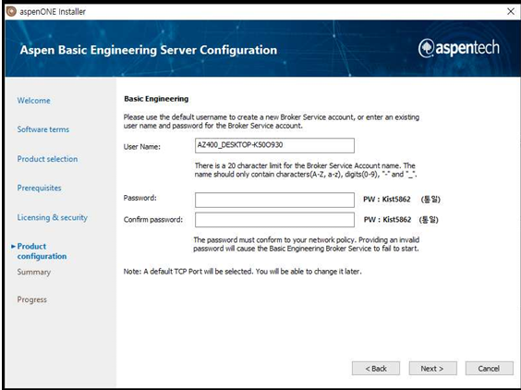
User Name 및 Password 임의 설정

Slide 9
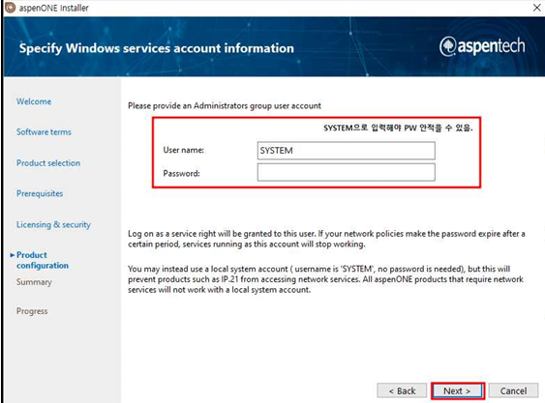
해당 화면 나올 경우,
다음과 같이 SYSTEM 입력

Slide 10
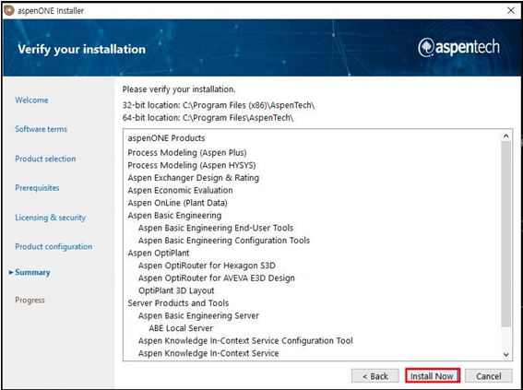
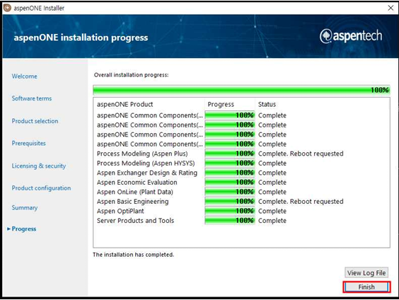
→ 1-2시간 소요됩니다.

Slide 11
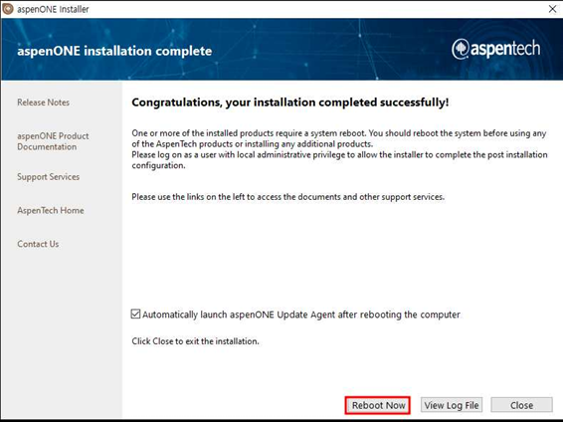
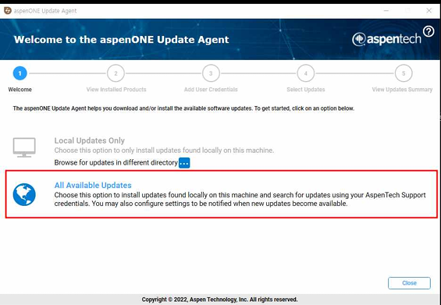
재부팅 후 위와 같은 업데이트 화면은 무시하셔도 됩니다.
설치 완료 후 재부팅
이후 AspenONE 내 프로그램 탐색창 검색시 해당 프로그램 실행 가능.
ex) Aspen plus, Hysys

